Slide 1
Клуб отдыха
«Золотая Рыбка»
Отдых круглый год:
Индивидуальный
Семейный
Корпоративный

Slide 2
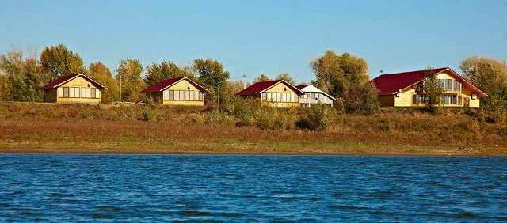
Идея проведения семейного фестиваля возникла у сотрудников клуба отдыха «Золотая Рыбка», находящегося в экологически чистом районе живописной Волго-Ахтубинской поймы в 220 км от Волгограда и 230 км от Астрахани. Территория клуба занимает 22 Га и включает в себя деревянные дома и таунхаус, общей вместимостью до 70 человек. К услугам гостей клуба двухэтажный ресторан с панорамным видом на удивительную природу реки Ахтуба, рыбалка, охота, русская баня, водные развлечения, экскурсии на знаменитое соленое озеро Баскунчак и уникальный природный памятник - гора Богдо, поездка на БТР и многое другое.

Slide 3
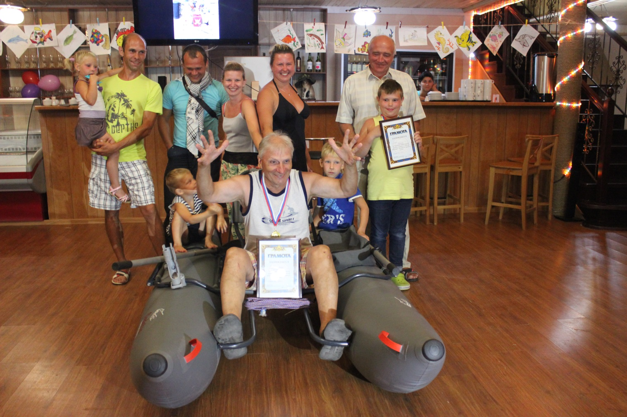
Впервые семейный фестиваль проводился в клубе
отдыха «Золотая Рыбка» в 2014 году. После того, как были подведены результаты, организаторами было принято решение о ежегодном проведение данного мероприятия.

Slide 4
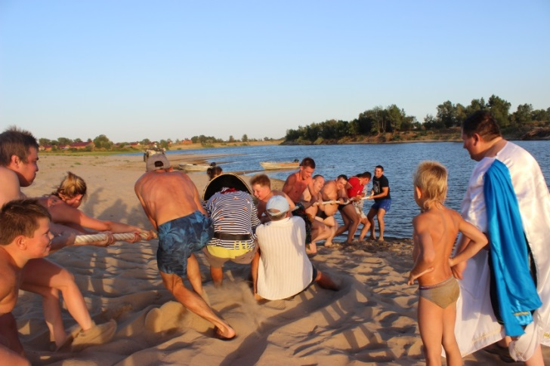
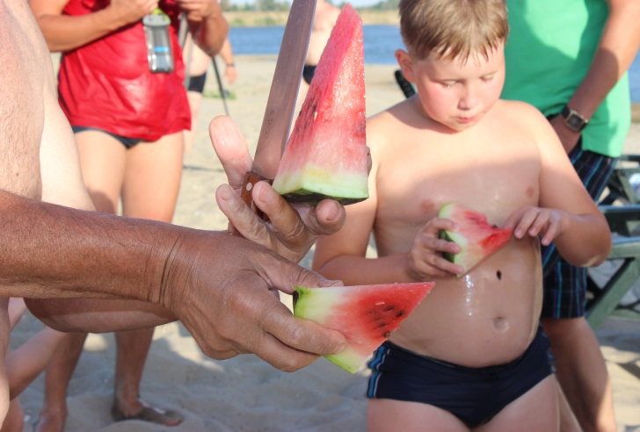
В программе фестиваля:
Отдых, купание на песчаных косах и
пикники;
Праздник арбуза и "День Нептуна»;
Рыболовные и спортивные соревнования
пап, мам и детей;
Экскурсии в Волгоград, Астрахань,
Сарай-Бату и на озеро Баскунчак;
Анимационные шоу и квесты,
творческие кружки;

Slide 5
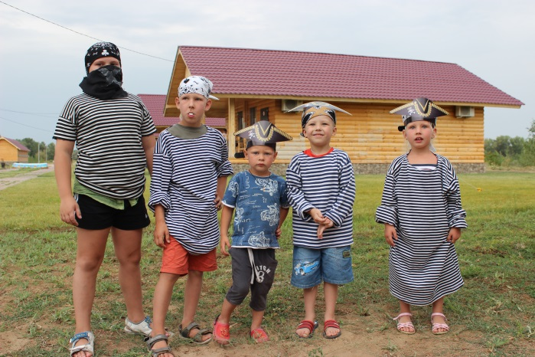
В программе фестиваля:
Конкурсы песчаных фигур красоты и боди-арта;
Мастер - классы по приготовлению астраханской ухи;
Катание на лошадях, верблюдах и БТР;
Вечера бардовских песен, посиделки у костра;

Slide 6
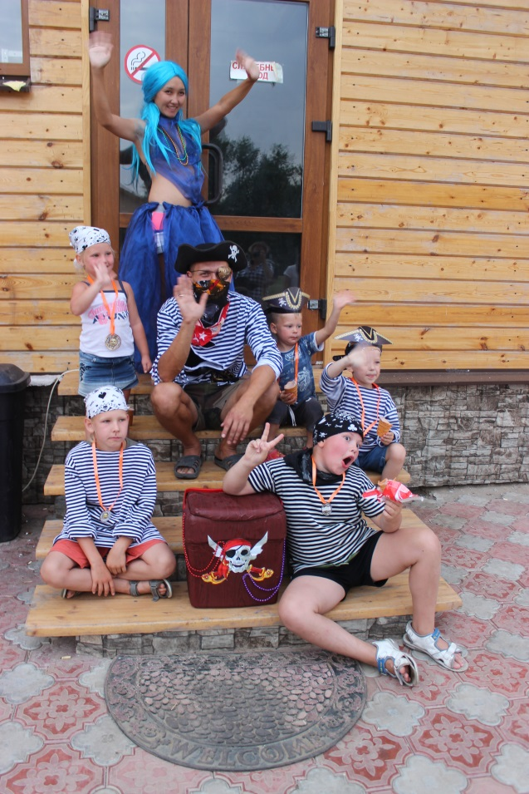
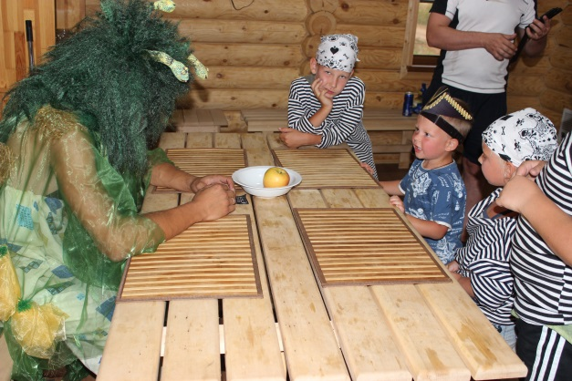
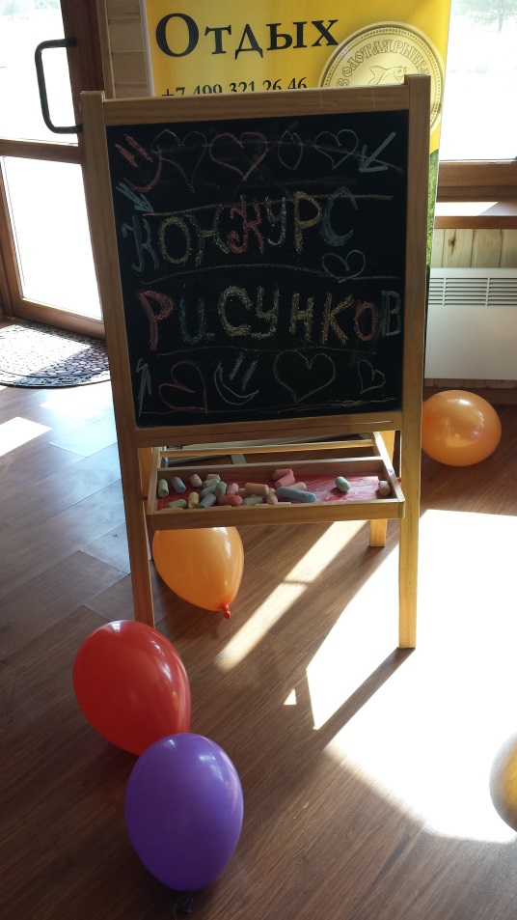
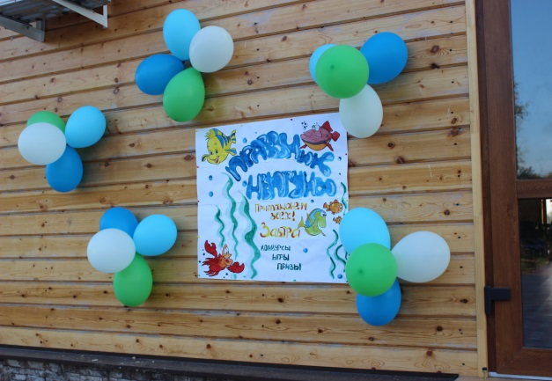
В программе фестиваля:

Slide 7
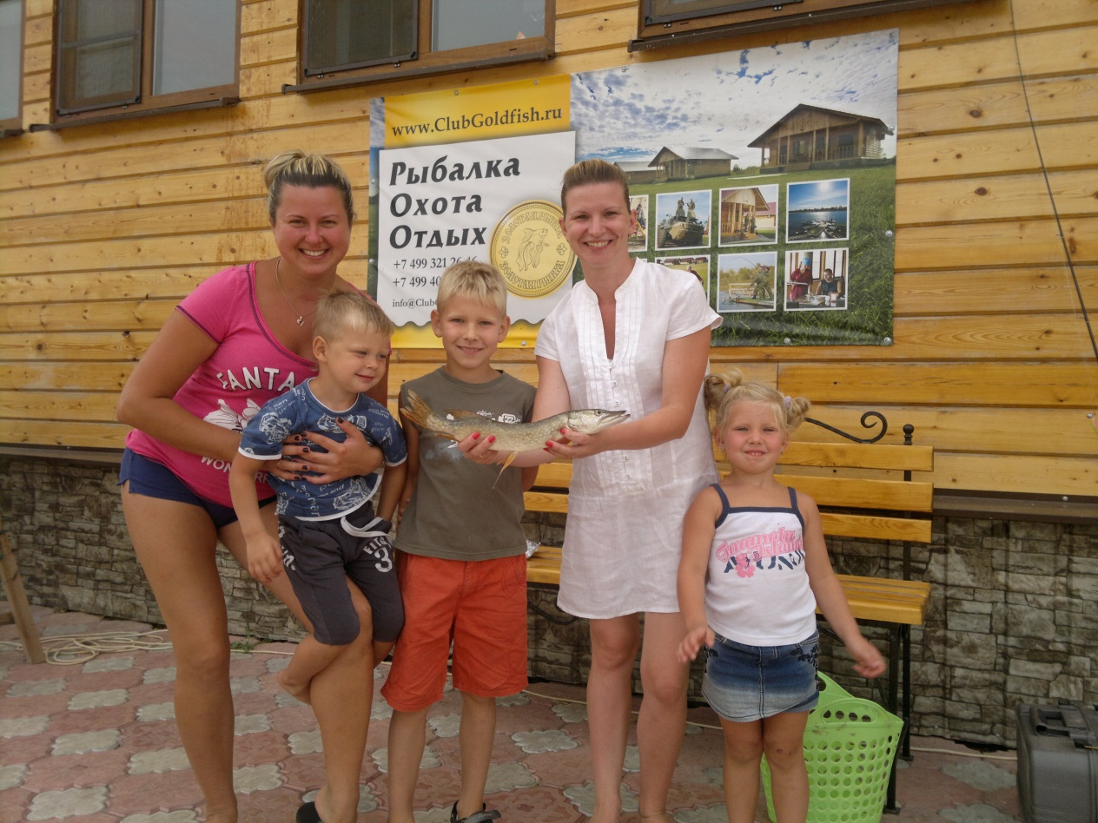
Цели, которые перед собой ставят организаторы в первую очередь направлены на популяризацию семейного отдыха, семейных ценностей. Второстепенная задача - привить любовь к отдыху на природе, к рыбалке.

Slide 8
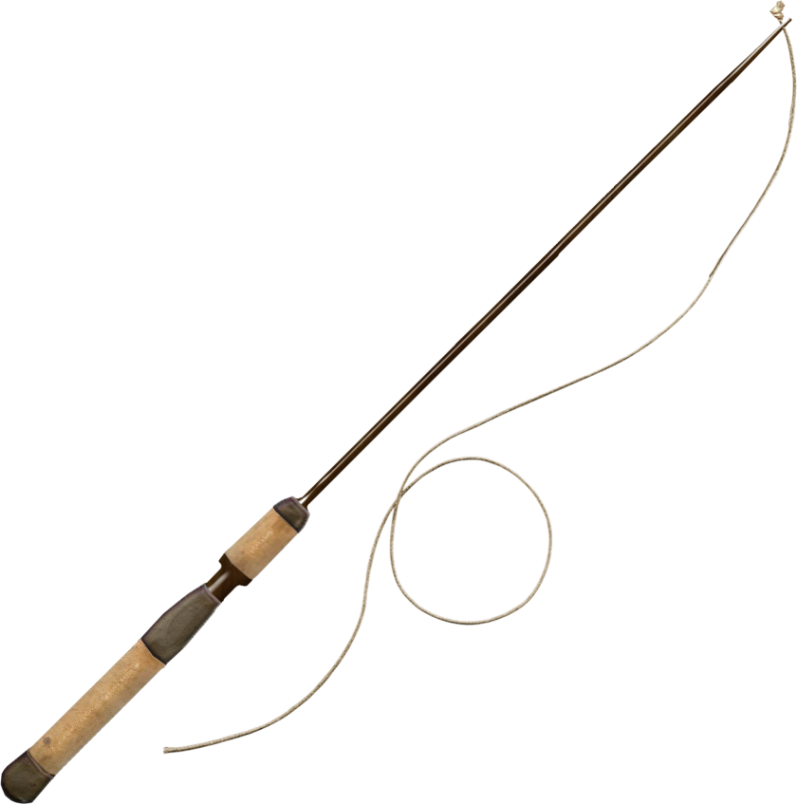
Тема фестиваля каждый год разная. В 2015 году организаторами было принято решение назвать семейный фестиваль «Рыбалка вокруг света»
РЫБАЛКА ВОКРУГ СВЕТА

Slide 9
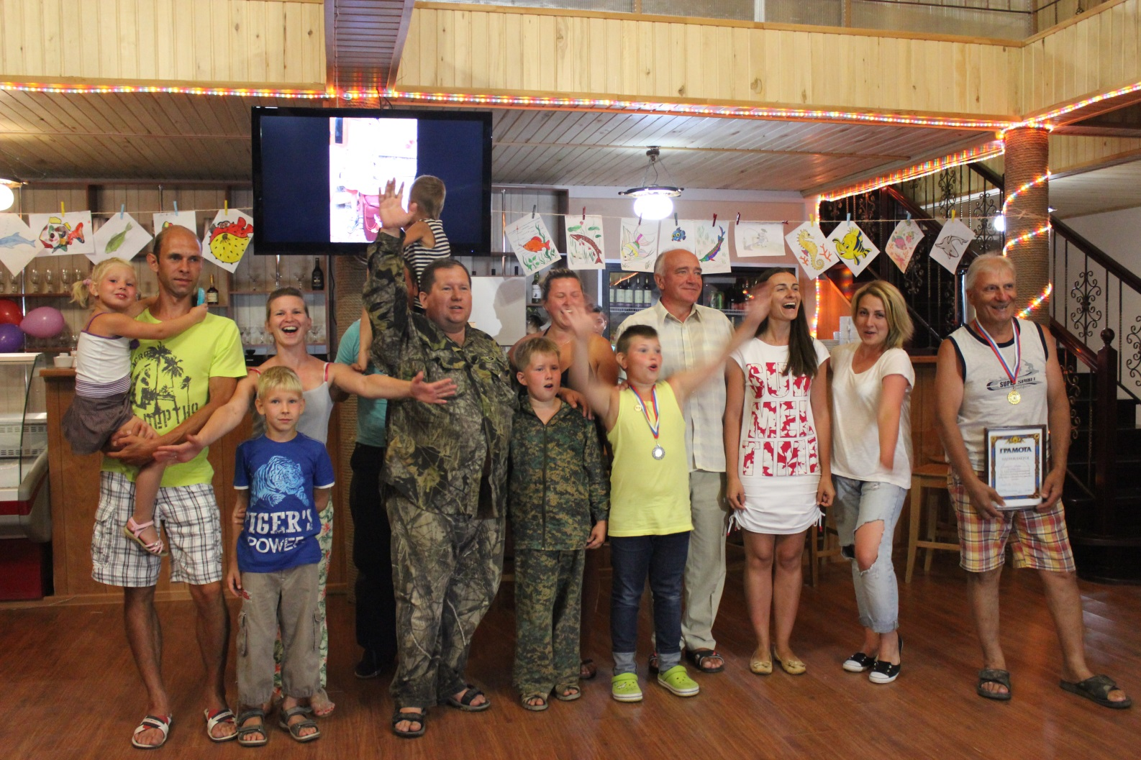
После проведения семейного фестиваля в адрес организатора приходят множество теплых отзывов от участников от участников. Именно это и является лучшим результатом. Именно по этой причине было принято решение сделать данное мероприятие ежегодным.

Slide 10
База отдыха «Золотая Рыбка»
Наш адрес: РФ, Астраханская область, Ахтубинский район, 3,5 км на юго-восток от села Сокрутовка
Вся информация на сайте: http://clubgoldfish.ru
Как доехать:
на автомобиле:
• из Астрахани (230км)
• из Волгограда (220км)
Стоимость трансфера (легковой автомобиль - до 3 чел.) от Волгограда или Астрахани - 4 000р. в одну сторону
Стоимость трансфера (микроавтобус - до 16-18 чел.)
от Волгограда или Астрахани - 8 000р. в одну сторону
GPS координаты: N – 47º 53' 021", Е – 46º 33' 908"

Slide 11
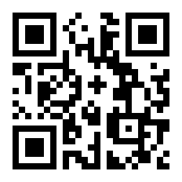
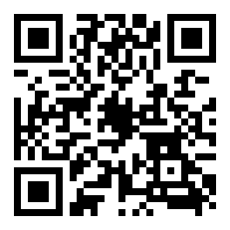
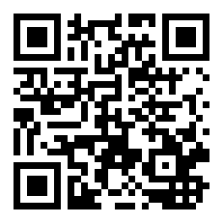
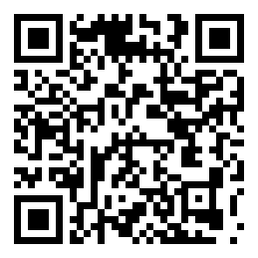
Клуб отдыха «Золотая Рыбка»
Официальный сайт: www.clubgoldfish.ru
E-mail: info@clubgoldfish.ru
Skype: clubgoldfish
Мы в социальных сетях
Адрес офиса продаж:
123317, г. Москва, ул. Шмитовский проезд, д.18А, стр.1, 2 этаж
Тел. 8-499-321-26-46, 8-499-409-46-26
Добро пожаловать!

